Slide 1


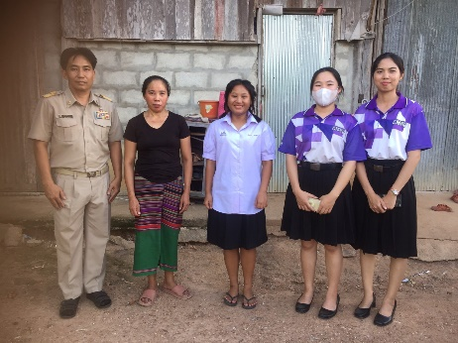
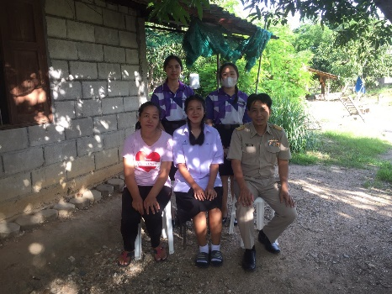
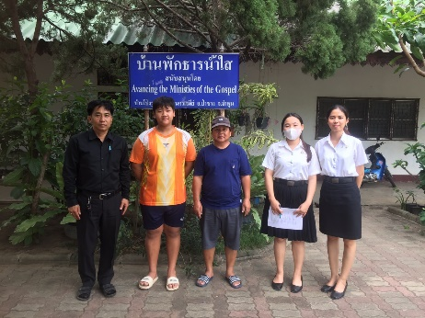
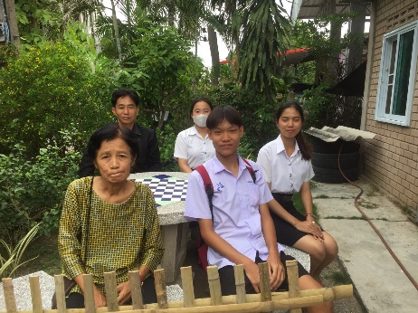
แบบประเมิน
ความฉลาดทางอารมณ์
( Emotional Quotient : EQ )
ภาคเรียนที่ 1 ปีการศึกษา 2567
ชั้นมัธยมศึกษาปีที่ 4/1
ครูที่ปรึกษา
1. นายสุรพงษ์ จ๋าก๋าง
2. นางสาวมนันชญา ยอดเงิน
โรงเรียนวชิรป่าซาง
สำนักงานเขตพื้นที่การศึกษามัธยมศึกษาลำปาง ลำพูน

